Slide 1
Влияние современной упаковки на экологию
Все меньше окружающей природы,
Все больше окружающей среды!
Роберт Рождественский

Slide 2
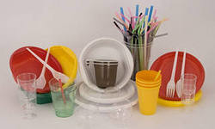
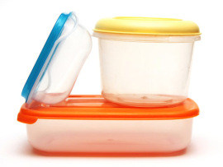
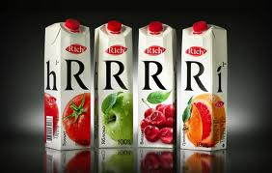
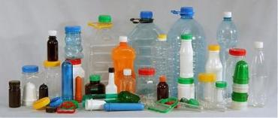
Специалисты из Всемирной Организации Здравоохранения (ВОЗ) утверждают, что различные токсины попадают в человеческий организм благодаря пластиковой посуде и упаковкам для различных продуктов питания.
Стильная, красочная и оригинальная упаковка для любого товара является, своего рода, модной и эффектной брендовой одеждой, а также гарантией вложенных сил и затрат в производство продукции. Статистика доказывает тот факт, что грамотно оформленная продукция в качественной упаковке продается гораздо легче и дороже, чем аналогичный товар в «серой и безликой» упаковке, или вообще без нее.

Slide 3
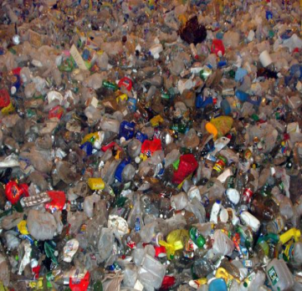
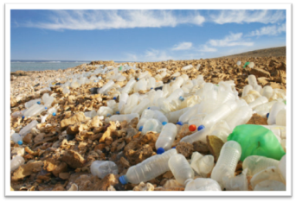
Учёными было доказано, что токсины, попадающие в организм и накапливающиеся в нем, могут привести не только к гормональному дисбалансу, и таким заболеваниям как рак, бесплодие, задержки в развитии и аллергиям.
Пришло время обезопасить себя от пластмассы и от полиэтилена настолько, насколько это возможно!
Человечеству нужно уменьшить использование пластиковой упаковки на экологически чистые.
Каждый год 260 миллионов тонн пластмассовых изделий заканчивает свой век в Мировом океане. Весь этот пластиковый мусор выносится в океаны реками, ручьями и морскими волнами с суши.

Slide 4
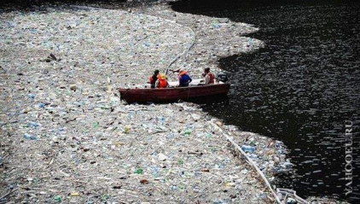
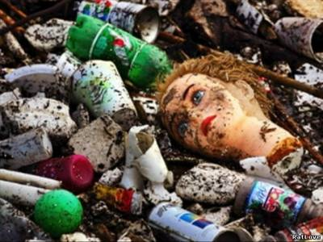
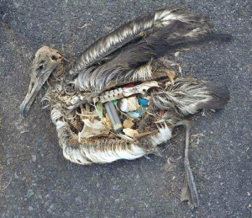
Гигантская куча пластмассового мусора плавает посреди Тихого океана.
На протяжении нескольких лет эту кучу "заботливо" "собирали" морские течения. Чего здесь только нет: пластиковые бутылки, пробки, одноразовые шприцы, игрушки, пакеты и т.д. Этот хлам создаёт серьёзную угрозу живым организмам: черепахам, рыбам, морским млекопитающим, птицам. Производство пластмассы каждый год увеличивается на 9%, а это значит, что загрязнение Мирового океана пластмассовым мусором только продолжится.
Медленно разлагаясь, пластик наносит серьёзный вред
окружающей среде. Птицы,
рыбы (и прочие обитатели
океана) страдают больше всего.
В желудках павших морских птиц находят шприцы,
зажигалки и зубные щетки — все эти предметы птицы заглатывают, принимая их за еду. Пластиковые отбросы в Тихом океане являются
причиной гибели более миллиона морских птиц
в год, а также более 100 тысяч особей морских млекопитающих.

Slide 5
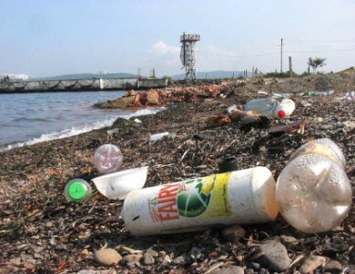
Окружающая нас природа всячески сопротивляется развитию человечества. Единственное, что ей необходимо взамен – это бережное, разумное отношение и продуманное использование этих богатств.
В природе существует понятие равновесия между окружающей средой и всеми живущими с нею рядом, которое регулярно нарушается человеком абсолютно во всех сферах его деятельности.

Slide 6
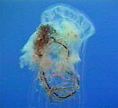
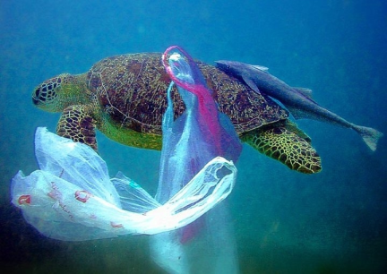
Развитие промышленности, наряду с пользой, способствует проявлению целого ряда отрицательных явлений, пагубно сказывающихся на природе и создавая среду, несовместимую с жизнедеятельностью человека.. Подобная ситуация продолжается и сейчас, пока мировые институты экологии не стали кричать об экологической катастрофе в полный голос.

Slide 7
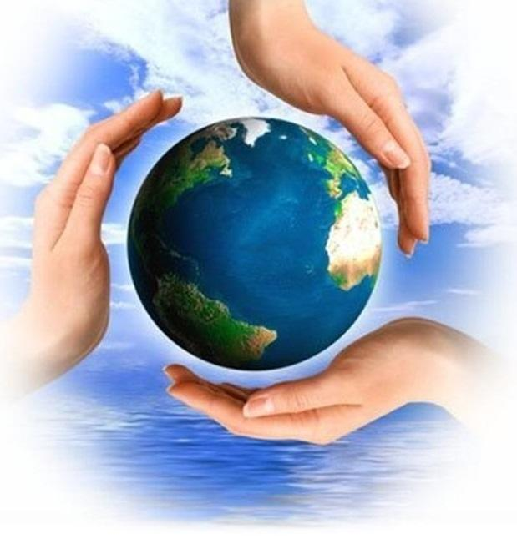
В отдельных случаях проблему можно решить, произведя незначительные изменения в процессе упаковочного производства. Сокращение размера упаковки, к примеру, является отличным способом сократить расходы и одновременно уменьшить воздействие на окружающую среду. Вместе с тем сократятся и затраты сырья, энергии, производственных мощностей. В результате, и экологи останутся довольны, и явные экономические плюсы налицо.

